Slide 1
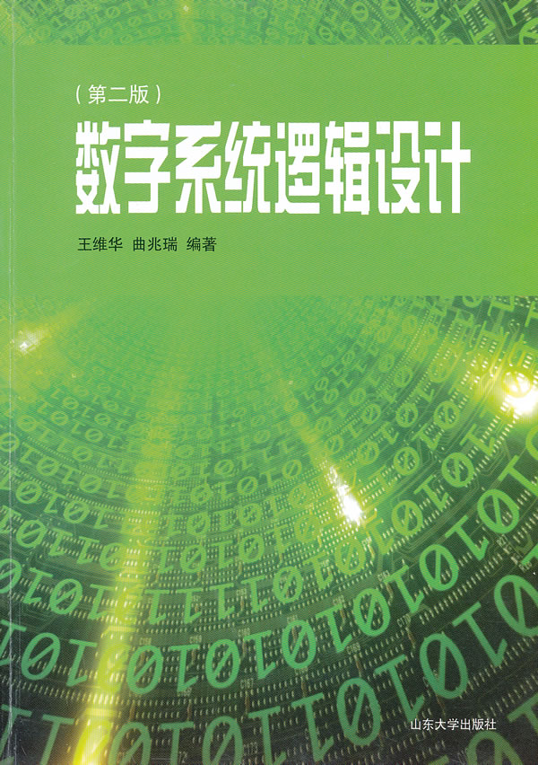
课程概述
数字系统逻辑设计
Digital System and Logic Design
主编：王维华、曲兆瑞
山东大学出版社
主讲人：张瑞华
山东大学 计算机科学与技术学院

Slide 2
联系信息
教师： 张瑞华
电话： 13969053308
研究室： N3楼208-1
嵌入式学科组
研究方向：无线传感器网络、嵌入式系统
设计、物联网
E-mail: ruihua_zhang@sdu.edu.cn

Slide 3
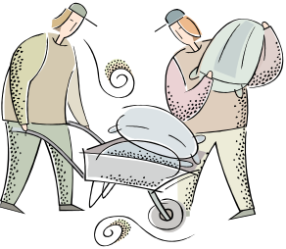

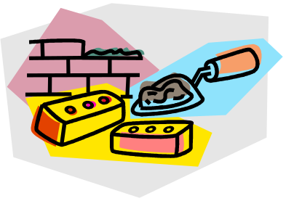


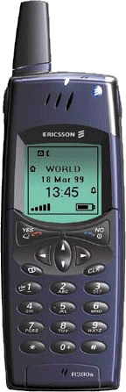
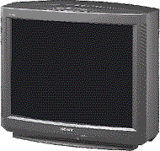

《数字系统逻辑设计》介绍什么?
房屋 = f(水泥,沙子,钢筋,石子,...)
=
+
+
数字系统=???
Notes:
数字系统，是用数字信号完成对数字量进行算术运算和逻辑运算的电路称为数字电路，或数字系统。
利用逻辑代数，状态分析等方法设计出电路的原理图，再选用适当的通用集成电路，进行连接，构成数字系统。

Slide 4
数字技术的由来
计算和器件的历史发展
  计算机历史仅仅只有70多年吗？
    不正确！
    数字电子计算机的历史只有70多年
    计算机革命发生在过去的70多年中而且还正在进行
  计算和计算机的历史源远流长……

Slide 5
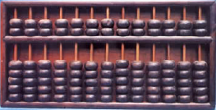
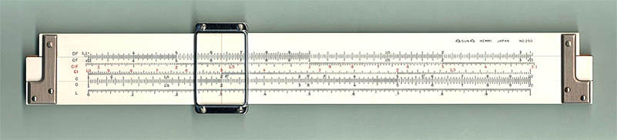
数字技术的由来
计算和器件的历史发展
  数字的出现
    数字在各个古代文明中都独立的存在
    数字都采用十进制数
    阿拉伯数字
  早期的计算用具
    最早的“计算机”-算盘
    计算尺（可实现对数）
公元190年出现算盘
17世纪出现纳皮尔计算尺

Slide 6
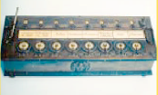
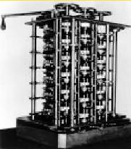
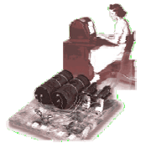
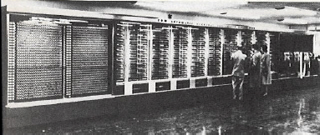
数字技术的由来
计算和器件的历史发展
  早期的计算用具
    机械计算器具
      加法机、差分机（齿轮）
    机电计算机
      使用继电器设计自动计算器

Slide 7
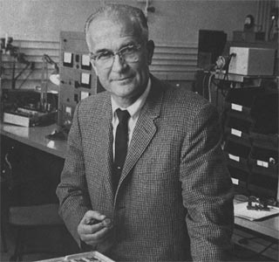

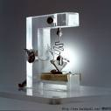


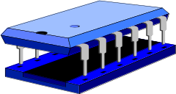
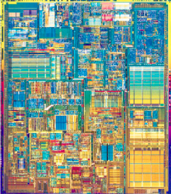
数字技术的由来
计算和器件的历史发展
  数字电子计算机
    第一代：约1946-1957
    电子真空管
    第二代：约1957-1964
    晶体管
    第三代：约1965-1972
    中小规模集成电路
    第四代：约1972-现在？
    大规模、超大规模集成电路
威廉·肖克利，晶体管之父
1956年诺贝尔物理学奖
杰克·基尔比，集成电路之父
2000年诺贝尔物理学奖
发明人：罗伯特·诺伊斯、杰克·基尔比

Slide 8
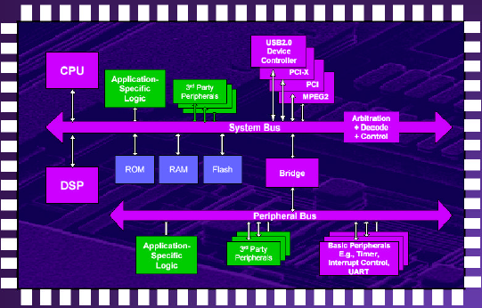
数字技术的由来
数字电子计算机
  什么是第五代计算机？
    片上系统 (System-on-a-Chip, SoC)
    片上网络 (Network-on-a-Chip, NoC)
RAM
MPEG
UDL
SoC
UDL
CPU
UART
ROM
DSP
PCI
Notes:
片上网络 network-on-chip（NoC）是片上系统 system-on-chip（SoC）的一种新的通信方法。它是多核技术的主要组成部分。NoC方法带来了一种全新的片上通信方法，显著优于传统总线式系统（bus）的性能。基于NoC的系统能更好地适应在未来复杂多核SoC设计中使用的全局异步局部同步的时钟机制。

Slide 9

摩尔定律
Moore‘s Law：
The number of transistors per integrated circuit would double every 18 month.
这个论断是在第一块平面集成电路产生4年以后的1965年做出的。
当时认为这个发展趋势将持续到1975年。
Intel公司创建人之一戈登·摩尔
事实上，这个发展规律在目前仍是正确的。
瓶颈？

Slide 10
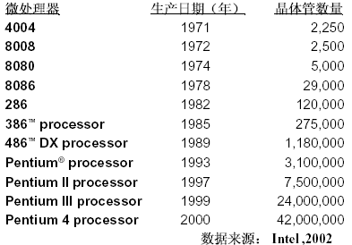
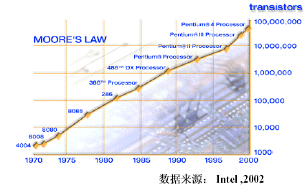
Intel微处理器的发展
石墨烯的出现？

Slide 11
本书主要内容
数字逻辑和数字系统的基本概念
  数字逻辑：研究数值的逻辑加工和运算
  数字系统：对数字量进行加工、处理的系统
主要内容
  数制和编码
  逻辑代数基础
  组合逻辑和时序逻辑电路的分析和设计方法
  中大规模集成电路的应用
组合逻辑
数字逻辑电路
同步逻辑电路
时序逻辑
异步逻辑电路

Slide 12
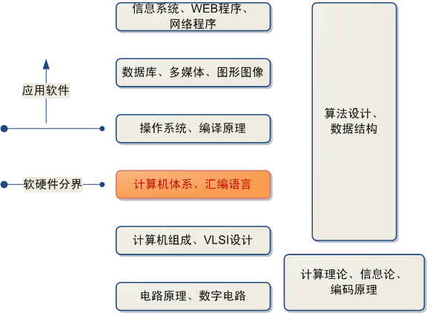
课程性质与相关课程
数字逻辑 Digital Logic
  必修的专业基础课
后期课程
  计算机组成原理
  微机原理与接口技术
  嵌入式系统

Slide 13
主要教材：
《数字系统逻辑设计》
主编：王维华、曲兆瑞，山东大学出版社
参考教材：
1.《数字逻辑与数字系统》
      白中英 主编，科学出版社
2.《数字逻辑电路设计》
      王诚、刘卫东、宋佳兴，清华大学出版社

Slide 14
实验
时间
  周二下午1:30-5:00，地点：N3楼115、119
  第3-10周

Slide 15
教学环节与成绩评定
1. 课堂：54学时、3.5学分
要求：尽量不缺课，有事请假，遵守课堂纪律。
2. 课外作业：
每一单元有一定数量的作业，是帮助理解和熟练掌握课堂教学内容的重要环节，应独立认真完成。
3. 实验：32学时
4. 考试：
考试成绩占 70 分
平时成绩占 30 分

Slide 16
有问题发邮件ruihua_zhang@sdu.edu.cn
不要犹豫

